Slide 1
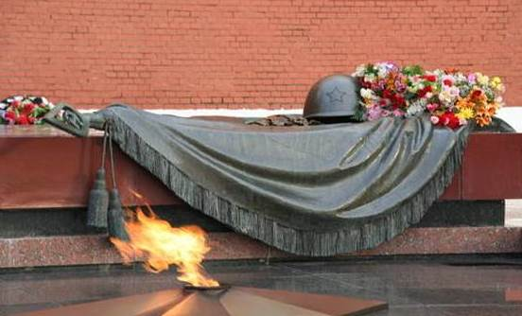
МОУ «СОШ № 40» 70 - летию Великой Победы посвящается….
Экскурсия - урок в ГБУК
«Мордовская республиканская детская библиотека»
«Война: Великий Подвиг, Великая Победа»
Подготовила: учитель начальных
классов
Чечевичкина Г.В.

Slide 2
12.03.2015 г. ученики 4 Б класса МОУ "СОШ № 40" посетили ГБУК «Мордовская республиканская детская библиотека»

Slide 3
Ребята побывали на мероприятии - уроке «Война: Великий Подвиг, Великая Победа»

Slide 4
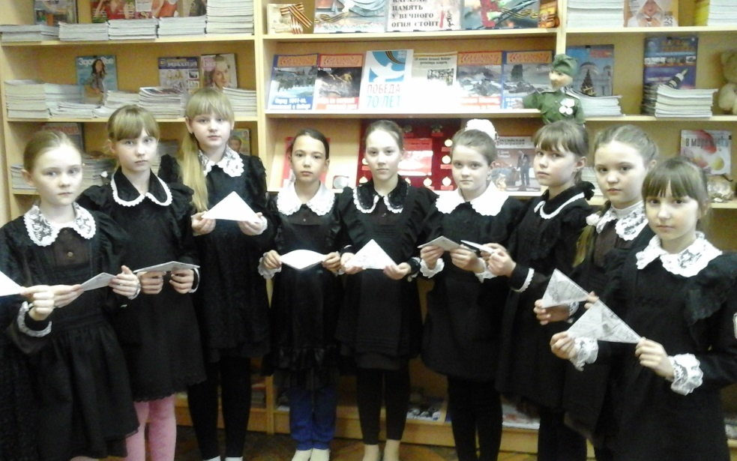
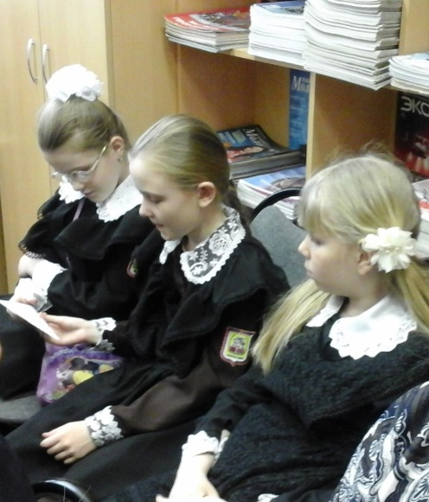
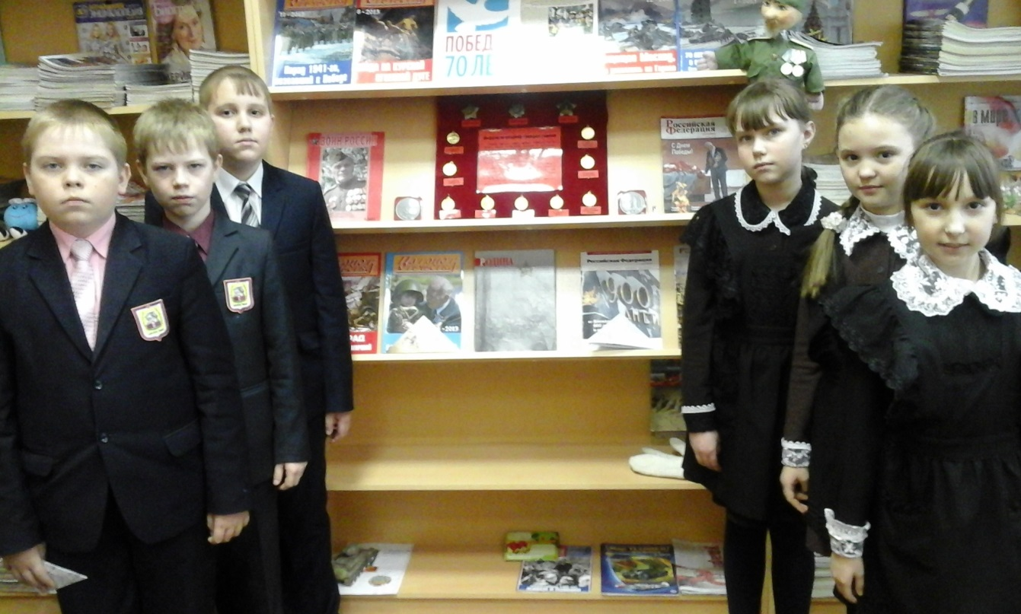
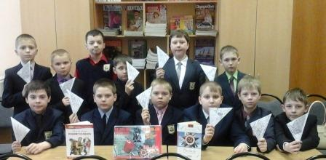
Самое дорогое, что отец передает сыну, а дед внуку – это память
личные вещи солдат тех
военных лет
фронтовые письма-треугольники
фотографии
видеоматериалы
ордена и медали Великой Отечественной войны

Slide 5
Человек жив до той поры, пока потомки берегут его имя. Помните прошлое! Берегите настоящее!

